Slide 1
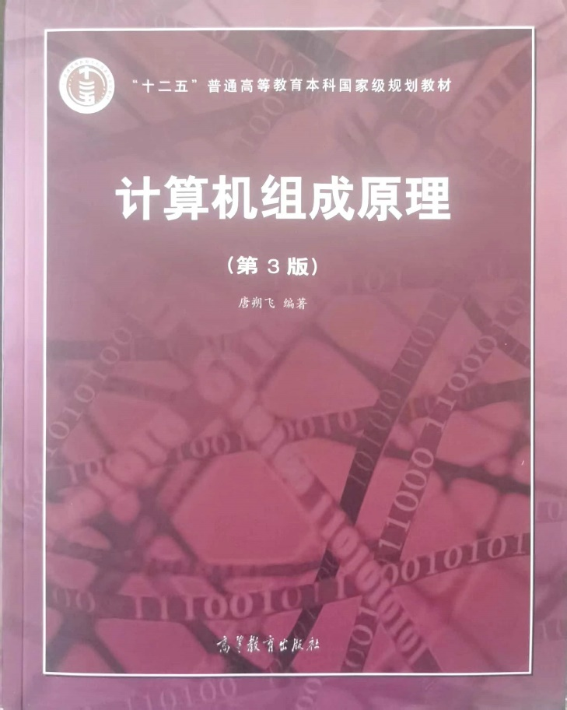
补充 数字逻辑及集成电路
计算机组成原理
作者：唐朔飞
高等教育出版社
主讲人：陈志勇
山东大学 软件学院

Slide 2
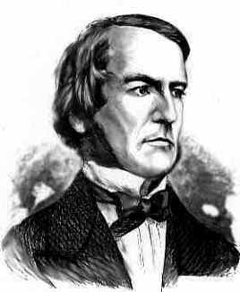
第一章 逻辑代数
逻辑代数
  由英国数学家乔治·布尔奠定的，因此又称为布尔代数
布尔代数的二值性质应用于两态元件组成的数字电路(开关电路)尤为适合，自从布尔代数用于开关数字电路之后，又被称为开关代数。
目前，逻辑代数已成为研究数字系统逻辑设计的基础理论。无论何种形式的数字系统，都是由一些基本的逻辑电路所组成的。为了解决数字系统分析和设计中的各种具体问题，必须掌握逻辑代数这一重要数学工具。
George Boole
[1815～1864年]

Slide 3

主要内容
1.1 基本逻辑
1.2 复合逻辑
1.3 运算规则
1.4 基本定理
1.5 逻辑函数的表示法
1.6 逻辑函数的标准形式
1.7 逻辑函数的化简（重点）

Slide 4
1.1 逻辑代数与基本逻辑关系
在数字电路中，我们要研究的是电路的输入输出之间的逻辑关系，所以数字电路又称逻辑电路，相应的研究工具是逻辑代数（布尔代数）。
在逻辑代数中，逻辑函数的变量只能取两个值（二值变量），即0和1，中间值没有意义，这里的0和1只表示两个对立的逻辑状态，如电位的高低（0表示低电位，1表示高电位）、脉冲的有无等。

Slide 5
逻辑代数和普通代数
共同点
  都有变量以及对变量的运算
逻辑代数
  用字母表示变量，取值只有0或1
  基本运算：与、或、非

Slide 6
基本逻辑关系：
（1）“与”逻辑
A、B条件都具备时，事件F才发生。
逻辑符号
A
B
A
&
F
E
F
B

Slide 7
逻辑式
逻辑乘法
逻辑与
F=A•B 或 F=A^B
A
B
F
0
0
0
真值表
0
1
0
1
0
0
1
1
1

Slide 8
（2）“或”逻辑
A、B只要一个条件具备时，事件F就发生。
A
逻辑符号
A
≥1
B
F
F
E
B

Slide 9
逻辑式
逻辑加法
逻辑或
F=A+B 或 F=AVB
读作“A或B”
A
B
F
0
0
0
真值表
0
1
1
1
0
1
1
1
1
特别注意:在逻辑代数中1+1=1

Slide 10

（3）“非”逻辑
A条件具备时 ，事件F不发生；A不具备时，事件F发生。
逻辑符号
R
A
F
E

Slide 11
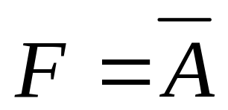
逻辑式
逻辑非
逻辑反
读作“A非”
A
F
真值表
0
1
1
0

Slide 12
主要内容
1.1 基本逻辑
1.2 复合逻辑
1.3 运算规则
1.4 基本定理
1.5 逻辑函数的表示法
1.6 逻辑函数的标准形式
1.7 逻辑函数的化简

Slide 13
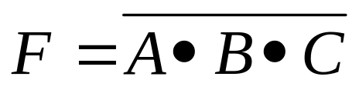
1.2 几种常用的复合逻辑关系
“与”、“或”、“非”是三种基本的逻辑关系，任何其它的逻辑关系都可以以它们为基础表示。
与非：条件A、B、C都具备，则F 不发生。
A
&
F
B
C

Slide 14
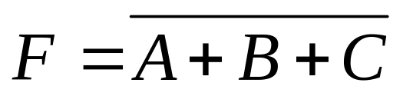
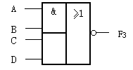
或非：条件A、B、C任一具备，则F不 发生。
A
≥1
F
B
C
与或非
F₃=AB+CD

Slide 15
异或运算
A
B
F
“⊕”异或逻辑运算符
逻辑表达式
F=A⊕B=AB+AB
逻辑符号
0 0
0
0 1
1
A
=1
1 0
1
F
B
1 1
0
同或运算
A
B
F
“⊙”同或逻辑运算符
逻辑表达式
F=A B= A⊕B
逻辑符号
0 0
1
A
=1
0 1
0
F
1 0
0
B
1 1
1

Slide 16
主要内容
1.1 基本逻辑
1.2 复合逻辑
1.3 运算规则
1.4 基本定理
1.5 逻辑函数的表示法
1.6 逻辑函数的标准形式
1.7 逻辑函数的化简

Slide 17
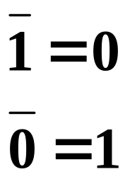
1.3 运算规则和基本定律
1.3.1 基本运算规则
从三种基本的逻辑关系出发，我们可以得到以下逻辑运算结果：
0• 0=0 • 1=1 • 0=0
1 • 1=1
与运算
0+0=0
0+1=1+0=1+1=1
或运算
非运算

Slide 18
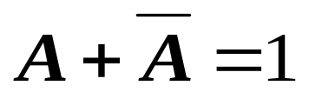
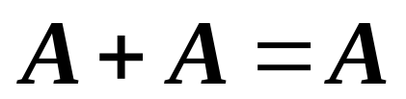
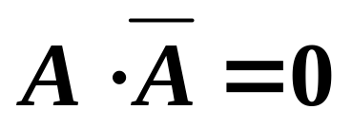
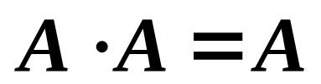
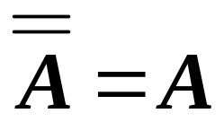
A+0=A A+1=1
A · 0 =0 · A=0 A · 1=A
（补运算）

Slide 19
1.3.2 基本代数规律
交换律
A+B=B+A
A• B=B • A
结合律
A+(B+C)=(A+B)+C=(A+C)+B
A• (B • C)=(A • B) • C
分配律
A(B+C)=A • B+A • C
普通代数不适用!
A+(B • C)=(A+B)(A+C)
布尔运算符优先级：括号、非、与、异或/同或、或
Notes:
(A+B)(A+C)=A+AC+AB+BC=A(1+C)+AB+BC=A+AB+BC+A+BC

Slide 20
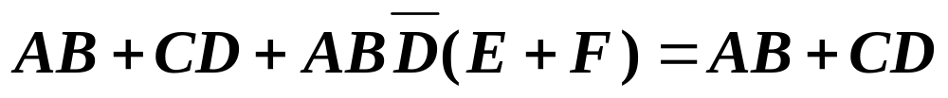
1.3.3 吸收规律
1.原变量的吸收：
A+AB=A
证明：
A+AB=A(1+B)=A•1=A
利用运算规则可以对逻辑式进行化简。
例如：
被吸收

Slide 21
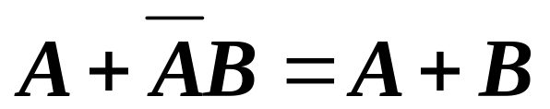
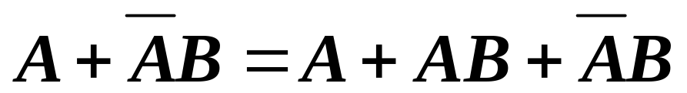
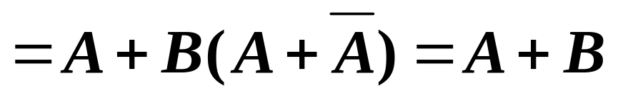
2.反变量的吸收：
证明：
例如：
+
+
=
+
+
A
A
BC
DC
A
BC
DC
被吸收

Slide 22
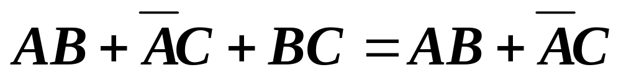
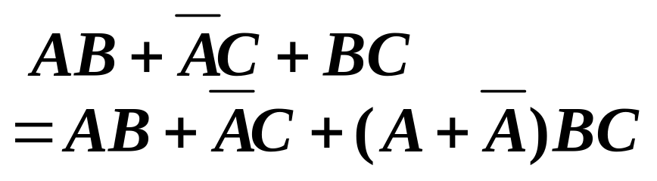
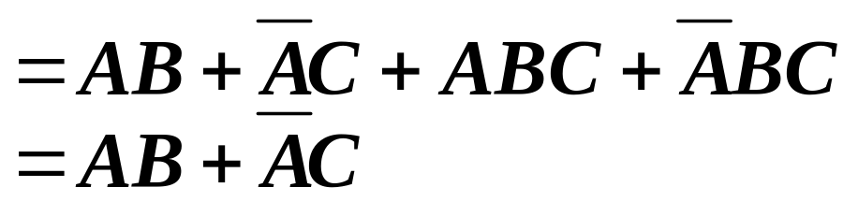
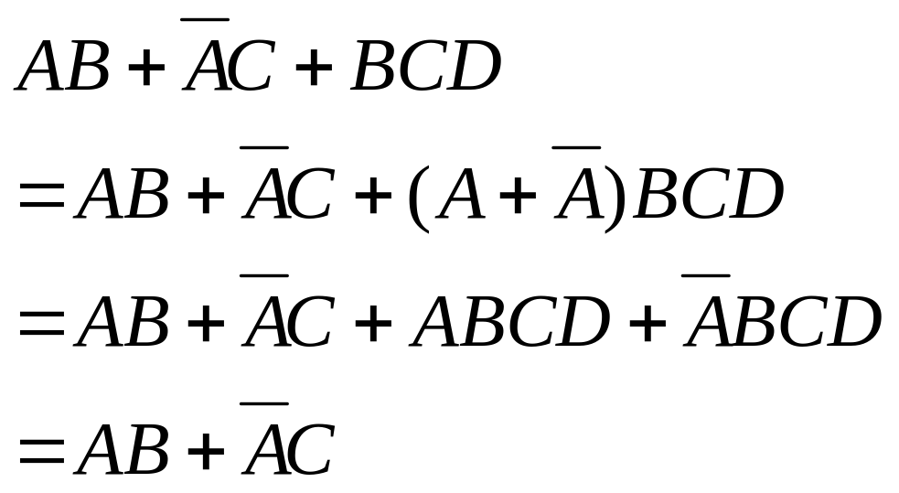
3.混合变量的吸收：
证明：
1
吸收
例如：
利用了互补率和吸收率

Slide 23
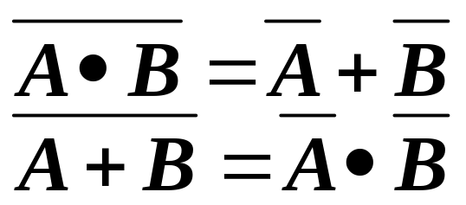
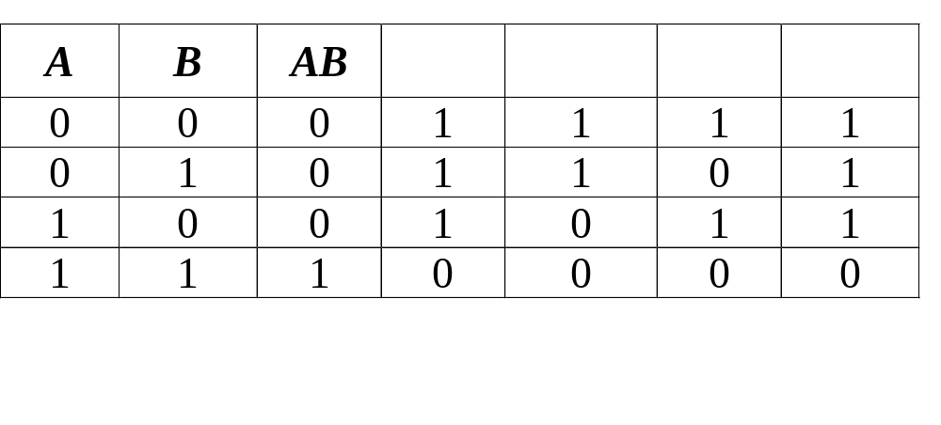




4. 反演律（摩根定律）：
可以用列真值表的方法证明：

Slide 24
主要内容
1.1 基本逻辑
1.2 复合逻辑
1.3 运算规则
1.4 基本定理
1.5 逻辑函数的表示法
1.6 逻辑函数的标准形式
1.7 逻辑函数的化简

Slide 25
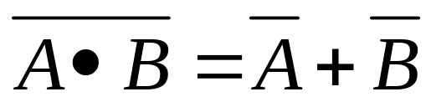
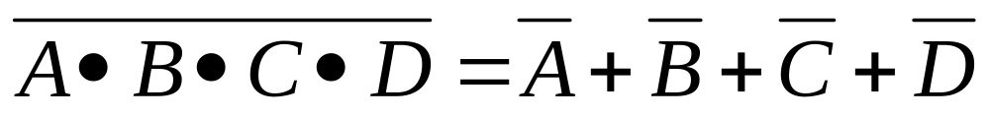
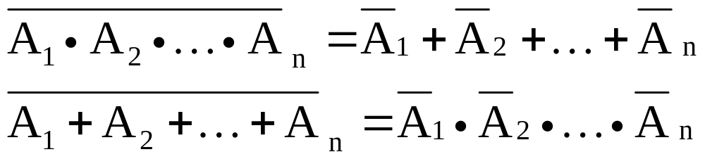
1.4 逻辑代数基本定理
1、代入定理
在任何一个包含变量A的逻辑等式中，若以另外一个逻辑式代入式中所有A的位置，则等式仍然成立。
例如：
则
由此反演律能推广到n个变量：

Slide 26

基本定理
2、对偶定理(了解即可)
若两逻辑式相等，则它们的对偶式也相等。
定义：对于任意一个逻辑式Y，若将其中的“ ”换成“+”， “+”换成“ ”， “1”换成“0”， “0”换成“1”，则得到的结果就是Y的对偶式Y’
例如：
A(B+C)=A • B+A • C
A+(B • C)=(A+B)(A+C)

Slide 27
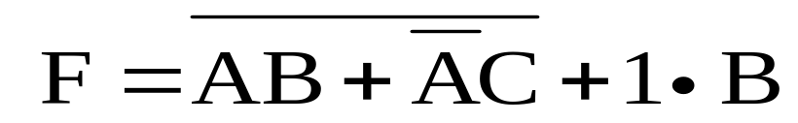
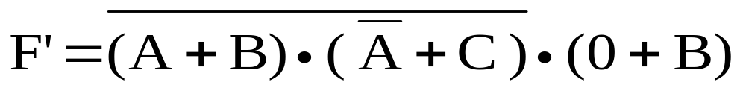
基本定理
例：
其对偶式
注意：
• 求对偶式时运算顺序不变，且它只变换运算符和常量，其变量是不变的。
• 函数式中有“⊕”和“⊙”运算符，求反函数及对偶函数时，要将运算符“⊕”换成“⊙”， “⊙”换成“⊕”。

Slide 28
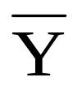
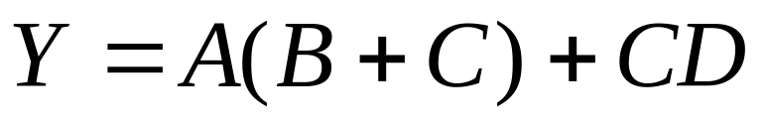
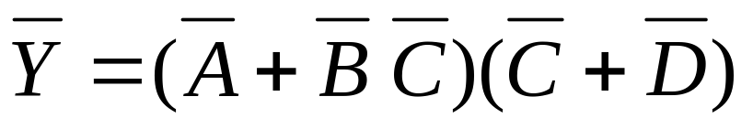
3、反演定理(了解即可)
对于任意一个逻辑式Y，若将其中的“ ”换成“+”， “+”换成“ ”，原变量换成反变量，反变量换成原变量，“1”换成“0”， “0”换成“1”，则得到的结果就是其反函数式
例如：

Slide 29
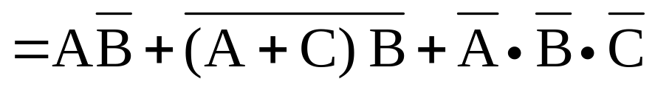
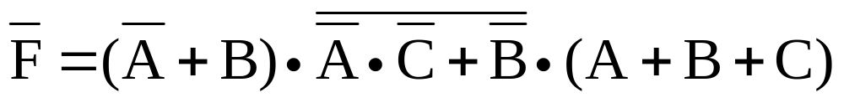
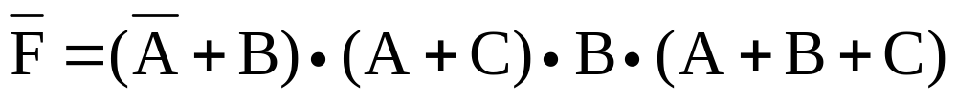
基本定理
例如：
F(A，B，C)
或者：
注：
① 保持原函数的运算次序--先与后或，必要时适当地加入括号。
② 不属于单个变量上的非号要保留。

Slide 30

小结
1.1 基本逻辑
与:A•B 或:A+B 非:
1.2 复合逻辑
1.3 运算规则
1•1=1 0+1=1+0=1+1=1
交换律 结合律 分配律 吸收规律 反演规律
1.4 基本定理
代入定理 对偶定理 反演定理
F₃=AB+CD
F=A⊕B
F=A⊙B

Slide 31
主要内容
1.1 基本逻辑
1.2 复合逻辑
1.3 运算规则
1.4 基本定理
1.5 逻辑函数的表示法
1.6 逻辑函数的标准形式
1.7 逻辑函数的化简

Slide 32
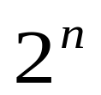
§ 1.5 逻辑函数的表示法
A
1
&
逻辑电路图:
Y
≥1
B
1
&
逻辑代数式(逻辑表示式, 逻辑函数式)
四种表示方法
Y=AB + AB
真值表：
将逻辑函数输入变量取值的所有组合与所对应的输出变量值用列表的方式一一对应列出的表格。
n个输入变量 种组合。
卡诺图

Slide 33
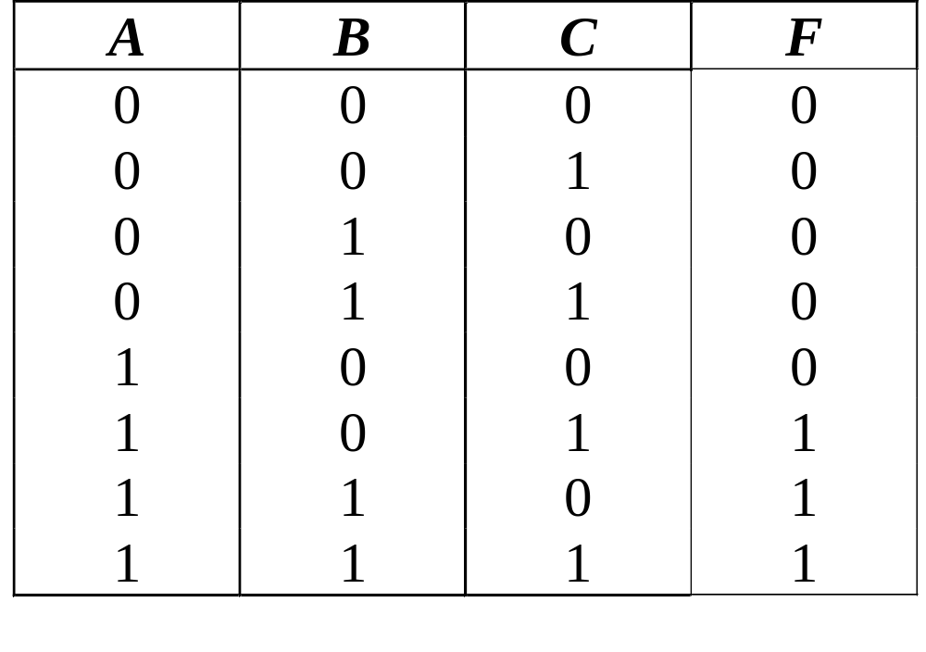
真值表：将输入、输出的所有可能 状态一一对应地列出。
Y=A(B+C)
设A、B、C为输入变量，F为输出变量。

Slide 34
真值表
A B C Y
0 0 0 0
0 0 1 0
0 1 0 0
0 1 1 0
1 0 0 0
1 0 1 1
1 1 0 1
1 1 1 1
A Y
一输入变量，二种组合
0 1
1 0
三输入变量，八种组合
A B Y
0 0 1
0 1 1
1 0 1
1 1 0
二输入变量，四种组合

Slide 35

请注意
n个变量可以有2^{n}个组合，一般按二进制的顺序，输出与输入状态一一对应，列出所有可能的状态。

Slide 36
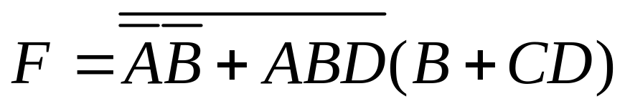
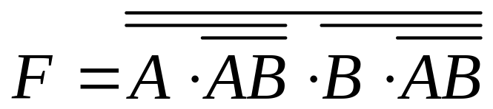
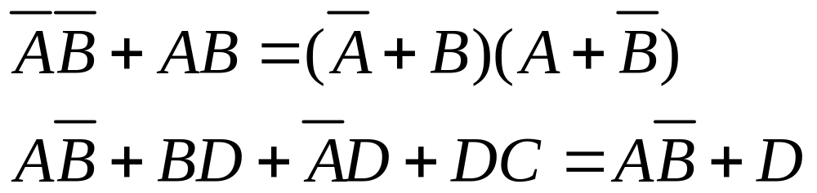
作业（课下练习）
1.写出下列函数的反函数:
2.写出下列函数的对偶函数:
3.利用公式法证明下列各式:

Slide 37
主要内容
1.1 基本逻辑
1.2 复合逻辑
1.3 运算规则
1.4 基本定理
1.5 逻辑函数的表示法
1.6 逻辑函数的标准形式
1.7 逻辑函数的化简

Slide 38
1.6 逻辑函数的标准形式
概述
最小项及逻辑函数的最小项之和的标准形式
最大项及逻辑函数的最大项之积的标准形式
将逻辑函数展开为两种标准形式的方法

Slide 39
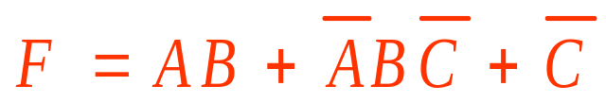
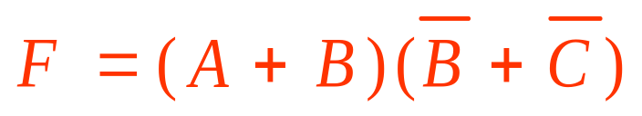
逻辑函数的标准形式
对于一个任意的逻辑函数通常有“积之和”与“和之积”两种基本表达形式，且其表达形式并不是唯一的，与或式、或与式等等是可以相互转化的。
如 是“积之和”的形式，又称
“与－或”表达式；
而 则是“和之积”的形式，
又称“或－与”表达式。
一个逻辑函数的标准形式（最小项表达式或最大项表达式）却是唯一的，真值表也是唯一的。逻辑函数的最小项表达式与真值表具有一一对应的关系，所以逻辑函数的最小项表达式是唯一的。
Notes:
直值表相当于是普通函数的值域，值域不同就不是同一函数了。
逻辑函数的最小项表达式与真值表具有一一对应的关系，所以逻辑函数的最小项表达式是唯一的。

Slide 40

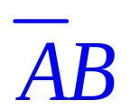
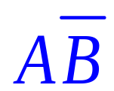
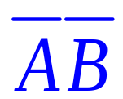
1.6.1 最小项及“与或”标准形式
逻辑函数的最小项
1） 最小项定义
在一个具有n个变量的逻辑函数中，如果一个与项包含了所有n个的变量，而且每个变量都是以原变量或反变量的形式作为因子仅出现一次，那么这样的与项就称为该逻辑函数的一个最小项。
例如：n=2
对于n个变量的全部最小项共有2^{n}个。

Slide 41
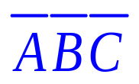
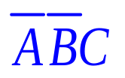
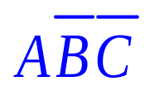
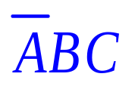
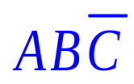
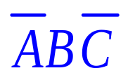

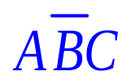


例如，在三变量的逻辑函数F（A、B、C）中，它们组成的八个乘积项即 、 、 、 、 、 、 、 都符合最小项的定义。因此，我们把这八个与项称为三变量逻辑函数F（A、B、C）的最小项。
除此之外 ，还有 、 等与项，都不满足最小项的定义，所以，都不是三变量逻辑函数F（A、B、C）的最小项。
（1-<number>）

Slide 42



2）最小项编号
为了表达方便，人们通常用m_{i}表示最小项，其下标i为最小项的编号。
编号的方法是：最小项中的原变量取1，反变量取0，则最小项取值为一组二进制数，其对应的十进制数便为该最小项的编号。
例如：三变量最小项 对应的变量取值为100，它对应的十进制数为4，因此，最小项 的编号为m₄。其余最小项的编号以此类推。
值得注意的是，在规定n变量最小项的编号时，对变量的排列顺序是重要的。例如，把 记作m₄。其中隐含了A是最高位，而C是最低位这一排列顺序。

Slide 43







3）最小项的性质
A | B | C |  |  |  |  |  |  |  | ABC
0 | 0 | 0 | 1 | 0 | 0 | 0 | 0 | 0 | 0 | 0
0 | 0 | 1 | 0 | 1 | 0 | 0 | 0 | 0 | 0 | 0
0 | 1 | 0 | 0 | 0 | 1 | 0 | 0 | 0 | 0 | 0
0 | 1 | 1 | 0 | 0 | 0 | 1 | 0 | 0 | 0 | 0
0 | 0 | 0 | 0 | 0 | 0 | 0 | 1 | 0 | 0 | 0
1 | 0 | 1 | 0 | 0 | 0 | 0 | 0 | 1 | 0 | 0
1 | 1 | 0 | 0 | 0 | 0 | 0 | 0 | 0 | 1 | 0
1 | 1 | 1 | 0 | 0 | 0 | 0 | 0 | 0 | 0 | 1
最小项编号 |  |  | m₀ | m₁ | m₂ | m₃ | m₄ | m₅ | m₆ | m₇
（1）对于任意一个最小项，有且仅有一组变量取值使其值为1，而其余各种变量取值均使它的值为0。（纵向看）
（2）不同最小项，使其值为1的变量取值也不相同。
（3）对于变量的任意一组取值，任意两个不同最小项的乘积均为0。
（4）对于变量的任意一组取值，全体最小项的和恒为1 。（后两者为横向看）

Slide 44


4）最小项之和的标准形式
由最小项的逻辑或的形式所构成的逻辑函数表达式称之为逻辑函数的最小项之和的标准形式。如：
=m₆+m₄+m₃
又记为：
这是一个三变量逻辑函数，其变量按（A，B，C）
排列，函数本身由3个最小项构成。上述表达式即
为逻辑函数的最小项之和的标准形式。

Slide 45
1.6.2 最大项及“或与”标准形式
1）最大项定义
在一个具有n变量的逻辑函数中，如果一个或项包含了所有n个的变量，而且每个变量都是以原变量或反变量的形式作为一个因子仅出现一次，那么这样的或项就称为该逻辑函数的一个最大项。对于n个变量的全部最大项共有2^{n}个。
说明： 任何一个逻辑函数除可以用最小项之和来表示外，也可用最大项之积来表示，其逻辑表达式采用“先或后与”的形式。由于和目前大量应用的可编程逻辑器件不相适应，因此，应用较少。
关于最大项及其标准形式，简单介绍，感兴趣的同学可自学。不做硬性要求。

Slide 46










1.6.2 最大项及或与标准形式
例如，在三变量的逻辑函数F（A、B、C）中，它们组成的八个和项即
都符合最大项的定义。因此，我们把这八个或项称为三变量逻辑函数F（A、B、C）的最大项。
除此之外，还有 、 等或项，都不满足最大项的定义，所以，都不是三变量逻辑函数F（A、B、C）的最大项。

Slide 47
2）最大项的性质
逻辑函数的最大项具有下列性质：
（1）对于任意一个最大项，有且仅有一组变量取值使其值为0，而其余各种变量取值均使它的值为1。
（2）不同最大项，使其值为0的变量取值也不相同。
（3）对于变量的任意一组取值，任意两个不同最大项的和均为1。
（4）对于变量的任意一组取值，全体最大项的积恒为0。

Slide 48


3）最大项编号
最大项编号用M_{i}表示最大项，其下标i为最大项的编号。编号的方法是：最大项中的原变量取0，反变量取1，则最大项取值为一组二进制数，其对应的十进制数便为该最大项的编号。
如 三变量最大项对应的变量取值为011，它对应的十进制数为3，
因此， 最大项的编号为M₃。其余最大项的编号以此类推

Slide 49


4）最大项之积的标准形式
由最大项的逻辑与的形式所构成的逻辑函数表达式称之为逻辑函数的最大项之积的标准形式。如：
=M₁M₃M₄
又记为：
是一个三变量逻辑函数，其变量按（A，B，C）
排列，函数本身由3个最大项构成。上述表达式
即为逻辑函数的最大项之积的标准形式。

Slide 50



1.6.3 将逻辑函数展开为两种标准形式的方法
(1) 利用公式
与
将函数
展开为两种标准形式
我们通过求解下面的例题来学习该方法的
具体应用。
例 1.16 将函数
展开为两种标准形式。

Slide 51








解：（1）求最小项之和的标准形式
………… 将函数式变换为一般的“与—或”表达式
………… 混合变量吸收
… 运用公式
变换为
最小项之和的形式
3
1
7
6
=m₁+m₃+m₆+m₇ =

Slide 52






（2）求最大项之积的标准形式
……… 将函数式变换为
一般 “或—与”表达式
公式 变换为最大项之积的形式
分配律
=M₀·M₂·M₄·M₅
=

Slide 53

(2) 利用真值表展开为两种标准形式
同样，我们通过例题来学习该方法的具体步骤。
例 1.17 将函数 展开为两种标准形式。
解：（1）求最小项之和的标准形式
作函数的真值表，如表1.11所示。

Slide 54



表 1.11 函数F的真值表
A B C | F | A B C | F
0 0 0 | 1 | 1 0 0 | 1
0 0 1 | 0 | 1 0 1 | 0
0 1 0 | 0 | 1 1 0 | 1
0 1 1 | 1 | 1 1 1 | 0
由表可知：
=m₀+m₃+m₄+m₆

Slide 55





（2）求最大项之积的标准形式
因为
，
即：n变量的同一编号的最小项与最大项互为反函数（可自行证明）。
又因为：
(由真值表可得)
=m₁+m₂+m₅+m₇
所以
=M₁·M₂·M₅·M₇
很明显，每个最大项对应真值表为0的某项。

Slide 56
结论：
（1）利用真值表求最小项之和标准形式的方法：观察真值表，找出函数F为1的各项，作函数对应这些项的最小项，对于输入变量为1，则取输入变量本身，若输入变量为0，则取其反变量，再取这些最小项之和，即为所求函数的最小项之和标准形式。
（2）利用真值表求最大项之积标准形式的方法：观察真值表，找出函数F为0的各项，作函数对应这些项的最大项，对于输入变量为0，则取输入变量本身，若输入变量为1，则取其反变量，再取这些最大项之积，即为所求函数的最大项之积标准形式。

Slide 57
主要内容
1.1 基本逻辑
1.2 复合逻辑
1.3 运算规则
1.4 基本定理
1.5 逻辑函数的表示法
1.6 逻辑函数的标准形式
1.7 逻辑函数的化简

Slide 58


§ 1.7 逻辑函数的化简
先看一个例子，化简如下表达式：AB+A(B+C)+B(B+C) =AB+AB+AC+BB+BC
  =AB+AC+B+BC =B(A+1+C)+AC =B+AC
化简前电路结构
化简后电路结构

Slide 59
§ 1.7 逻辑函数的化简
函数的化简依据
降低成本
• 逻辑电路所用门的数量少
• 每个门的输入端个数少
提高电路的工作速度和可靠性
• 逻辑电路构成级数少
• 逻辑电路可靠性提高

Slide 60
逻辑函数的化简
逻辑函数的化简就是要将从实际问题中得到的复杂逻辑函数式变换成与之等效的最简单的逻辑表达式,使之更趋于合理.常用的方法有代数化简法和卡诺图法。

Slide 61




代数法化简函数
• 实现电路的与门少
• 下级或门输入端个数少
最简式的标准
与门的输入端个数少
• 与或表达式的简化
• 首先是式中乘积项最少
•
乘积项中含的变量少
方法：
• 并项：利用
将两项并为一项，
且消去一个变量B。
• 消项： 利用A + AB = A消去多余的项AB。
• 消元：利用
消去多余变量A。
• 配项：利用
即利用互补律、
重叠律先增添项，再消去多余项BC。

Slide 62

代数法化简函数
例：
提出AB
=1
提出A
反变量吸收

Slide 63
代数法化简函数
结论：用布尔代数法化简应使得逻辑函数式包含的项数以及变量数最少为原则；对于化简的结果，尤其较为复杂的结果，通常难于判断是否最简，因此我们还常常使用卡诺图的方法来化简逻辑函数。稍后介绍的卡诺图法可以较简便地得到最简化逻辑表达式。

Slide 64
1.7.2 逻辑函数的卡诺图化简
卡诺图的构建（美国工程师Karnaugh提出）
将n个输入变量的全部最小项用小方块阵列图表示，并且将逻辑相邻的最小项放在相邻的几何位置上，所得到的阵列图就是n变量的卡诺图。
卡诺图的每一个方块（最小项）代表一种输入组合，并且把对应的输入组合注明在阵列图的上方和左方。该输入组合对应的输出变量的值记入小方块内。

Slide 65
1.7.2 逻辑函数的卡诺图化简
1卡诺图的画法：
（二输入变量）
输入变量
B
0
1
A
A B Y
0 0 1
0 1 1
1 0 1
1 1 0
0
1
1
1
1
0
输出变量Y的值
最小项: 输入变量的每一种组合。

Slide 66
卡诺图的画法（三输入变量）
A B C Y
0 0 0 0
0 0 1 0
0 1 0 0
0 1 1 0
1 0 0 0
1 0 1 1
1 1 0 1
1 1 1 1
逻辑相邻：相邻单元输入变量的取值只能有一位不同。
输入变量
BC
A
00
01
11
10
0
0
0
0
0
1
0
1
1
1
输出变量Y的值

Slide 67

四输入变量卡诺图
只有一位不同
逻辑相邻

Slide 68

有时为了方便，用二进制对应的十进制表示单元格的编号。单元格的值用函数式表示。
A B C 十进制数
0 0 0 0
0 0 1 1
0 1 0 2
0 1 1 3
1 0 0 4
1 0 1 5
1 1 0 6
1 1 1 7
F( A , B , C )=Σm( 1 , 2 , 4 , 7 )
BC
00
01
11
10
A
0
1
BC
00
01
11
10
A
0
0
1
0
1
1
1
0
1
0

Slide 69

F(A,B,C,D)=Σm(0,2,3,5,6,8,9,10,11, 12,13,14,15)
A B C D
0 0 0 0 0
1 0 0 0 1
2 0 0 1 0
3 0 0 1 1
4 0 1 0 0
5 0 1 0 1
6 0 1 1 0
7 0 1 1 1
8 1 0 0 0
A B C D
9 1 0 0 1
10 1 0 1 0
11 1 0 1 1
12 1 1 0 0
13 1 1 0 1
14 1 1 1 0
15 1 1 1 1
CD
00
01
11
10
AB
00
01
11
10
四变量卡诺图单元格的编号

Slide 70
四种表示方式的相互转换
2、真值表↔卡诺图
二变量卡诺图
真值表
A B Y
0 0 1
0 1 1
1 0 1
1 1 0
0
B
A
1
0
1
1
1
1
0

Slide 71
几种表示方式的相互转换
3、真值表、卡诺图↔逻辑代数式
方法:将真值表或卡诺图中为1的项相加,写成 “与或式”。
真值表
A B Y
0 0 1
0 1 1
1 0 1
1 1 0
AB
0
AB
B
A
1
0
1
1
1
1
0
AB
Y=AB+AB+AB
此逻辑代数式并非是最简单的形式，实际上此真值表是与非门的真值表，其逻辑代数式为Y=AB因此，有一个化简问题。

Slide 72




卡诺图化简函数
BC
00
01
11
10
A
0
1

Slide 73


若两个最小项中只有一个变量以原、反状态相区别，则称它们为逻辑相邻。
逻辑相邻
逻辑相邻的项可以
合并，消去一个因子

Slide 74
BC
00
01
11
10
A
0
?
AB
1

Slide 75
化简过程：
BC
BC
00
01
11
10
A
0
AB
1
F=AB+BC

Slide 76

利用卡诺图化简的规则：
（1）相邻单元的个数是2^{n}个，并组成矩形时，可以合并。
CD
00
01
11
10
AB
00
01
AD
11
10

Slide 77

利用卡诺图化简的规则：
CD
00
01
11
10
AB
00
01
11
10
不是矩形

Slide 78
利用卡诺图化简的规则：
（2）先找面积尽量大的组合进行化简，可以
减少更多的因子。
（3）各最小项可以重复使用。
（4）注意利用无关状态，可以使结果大大
简化。
（5）所有的1都被圈过后，化简结束。
（6）化简后的逻辑式是各化简项的逻辑和。

Slide 79






例：化简
F(A,B,C,D)=Σm(0,2,3,5,6,8,9,10,11, 12,13,14,15)
CD
00
01
11
10
AB
00
01
11
A
10

Slide 80

练习题
化简
注意：卡诺图的另一种画法
归纳：
如何最简： 圈的数目越少越简；圈内的最小项越多越简。
特别注意：卡诺图中所有的 1 都必须圈到， 不能合并的 1 必须单独画 圈。

Slide 81


两点说明：
① 在有些情况下，最小项的圈法不只一种，得到的各个乘积项组成的与或表达式各不相同，哪个是最简的，要经过比较、检查才能确定。
CD
CD
AB
00
01
11
10
AB
00
01
11
10
00
1
0
1
00
1
0
1
1
1
01
1
1
1
01
1
1
1
0
0
11
0
0
1
1
11
0
0
1
1
10
0
0
0
10
0
0
0
0
0
不是最简
最简

Slide 82
利用卡诺图进行化简：
② 在有些情况下，不同圈法得到的与或表达式都是最简形式。即一个函数的最简与或表达式不是唯一的。
例：
将Y1=AC+AC+BC+BC 化简为最简与或式。
Y
BC
Y
BC
00
01
11
10
A
00
01
11
10
A
0
1
1
0
1
1
0
1
1
0
1
1
1
1
1
1
1
1
0
1
1
1
0
1
Y1 =
A
B
+
A
C
+
BC
Y1 =
A
+
B
C
+
A
B
C
上两式的内容不相同，但函数值一定相同。
此例说明，一逻辑函数的化简结果可能不唯一。

Slide 83
例：将Y₂=Σ (m₀ m₂ m₄ m₆ m₈ ~ m₁₅ )化简为最简与或式。
Y2
CD
AB
00
01
11
10
Y₂ =
A
+
D
00
1
0
0
1
01
1
0
0
1
此例说明，为了使化简结果最简，可以重复利用最小项。
11
1
1
1
1
10
1
1
1
1
Y2
CD
AB
00
01
11
10
例：用圈 0 法化简Y2。
00
1
0
0
1
解：若卡诺图中1的数目远远大于0的数目，可用圈 0 的方法。
01
1
0
0
1
11
1
1
1
1
10
1
1
1
1
Y₂
= AD
Y₂
= AD
=A+D

Slide 84
1.8.3 具有无关项的逻辑函数的化简
对于变量的某些组合，所对应的函数值是不定的，称其为任意项。通常任意项在逻辑函数中称为约束项或无关项。
无关项
处理方法：
• 填函数的卡诺图时，在无关项对应的格内填任意符号“Φ”、“d”或“×”。

Slide 85
1.8.3 具有无关项的逻辑函数的化简
•对于具有无关项的逻辑函数，可以利用无关项进行化简。化简时可根据需要，把无关项视为“1”也可视为“0”，使函数得到最简。

Slide 86
本章小结
逻辑电路研究的是逻辑（因果）事件。
逻辑事件具有这样的共性：
有且仅有两个相互对立的状态，而且它必定是这两个状态中的一个。各种复杂的逻辑电路都是由一些基本的逻辑关系组成的。
基本逻辑运算关系有：与、或、非；
常用的复合逻辑运算关系有：与非、或非、异或、同或等。

Slide 87
本章小结
表示逻辑电路的方法主要有：逻辑函数表达式、真值表、卡诺图和逻辑图。 
研究和设计逻辑电路必须使用逻辑代数这一工具。逻辑代数包括基本定理、基本规则和一些公式。在逻辑代数中，最基本的运算有：“与”、“或”、“非”三种逻辑运算；与之对应的逻辑门分别为：与门、或门和非门。
逻辑代数和普通代数一样，也有一系列的公理、定理及规则
逻辑函数的标准形式有：最小项之和与最大项之积两种形式

Slide 88
本章小结
逻辑代数是数字逻辑电路的理论基础，也是组合逻辑和时序逻辑电路分析、设计中要用到的基本工具。
逻辑函数常用的的化简方法有：代数化简法和卡诺图法。
本章总的要求：熟练掌握逻辑代数的基本定理、基本规则和常用公式；逻辑函数的表示方法；逻辑函数的代数化简法和卡诺图化简法。
重点：逻辑函数的化简。

Slide 89






作业
4.利用公式法化简下列函数为最简与或式
5.将下列函数展开为最小项之和的标准形式
6.利用卡诺图法化简下列函数

